Slide 1
NHÓM 10
HỌC MÁY
NHOM10
ĐỀ TÀI: PHÂN TÍCH NHÂN SỰ
DỮ LIỆU THĂNG TIẾN CỦA NHÂN VIÊN
GVHD : TS.Nguyễn Thị Kim Ngân

Slide 2
THÀNH VIÊN
Đàm Viết Vương – 2051063699
Nguyễn Mạnh Tiến - 2051063801
Đỗ Văn Thông - 2051063685

Slide 3
Tổng Quan
Mô Tả bài toán
Mô tả tập dữ liệu của bài toán
Các phương Pháp Học Máy
Phân tích kết quả của chương trình

Slide 4
Tổng Quan
Tên Bài Toán
Phân tích dữ liệu điểm đánh giá của nhân viên từ đó dự đoán khả năng được tăng lương.
Input
Dữ liệu nhân sự về giới tính, tuổi tác, các điểm đánh giá.
.
Output
Phần trăm khả năng được tăng lương của nhân viên.
.

Slide 5
Tổng Quan
Tóm tắt công việc
Đọc tập dữ liệu của bài toán
Chia dữ liệu thành 2 phần: 70% cho tập train, 30% cho tập test
Sử dụng phương pháp k-fold cross validation chia dữ liệu của tập train thành k phần để tìm mô hình tối ưu nhất
Huấn luyện mô hình và dự đoán nhãn

Slide 6
Mô tả tập dữ liệu bài toán
Mỗi mẫu Vector gồm 7 thuộc tính: Age, DailyRate, Education, HourlyRate, JobLevel, MonthlyRate, PercentSalaryHike. Có 1470 mẫu vector dữ liệu.
Vector X = [[Age] , [DailyRate] , [Education] , [HourlyRate] , [JobLevel] , [MonthlyRate]].
Age: Tuổi của nhân viên
DailyRate: Điểm đánh giá hàng ngày
Education: Trình độ học vấn đánh giá theo các cấp độ từ 1 đến 5 1 : Dưới đại học 2 : Đại học 3 : Cử nhân 4 :Thạc sĩ 5 : Tiến sĩ
HourlyRate: Điểm đánh giá hàng giờ
JobLevel: Cấp bậc công việc
MonthlyRate: Điểm đánh giá hàng tháng
Nhãn lớp Y = [PercentSalaryHike].
PercentSalaryHike: Khả năng được tăng lương (%)

Slide 7
Phương Pháp Học Máy
Hồi Quy Tuyến Tính(linear regression)
Là phương pháp học có giám sát trong đó đầu ra dự đoán là liên tục và có độ dốc không đổi
Phân tích hồi quy tuyến tính là tìm sự liên hệ giữa 2 biến số liên tục:
biến độc lập (biến dự đoán) x
biến phụ thuộc (biến kết cục) y
Sau đó vẽ một đường thẳng hồi qui và từ phương trình đường thẳng này ta có thể dự đoán được biến y.
y = βx + α

Slide 8
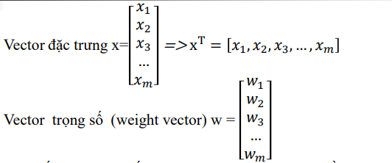

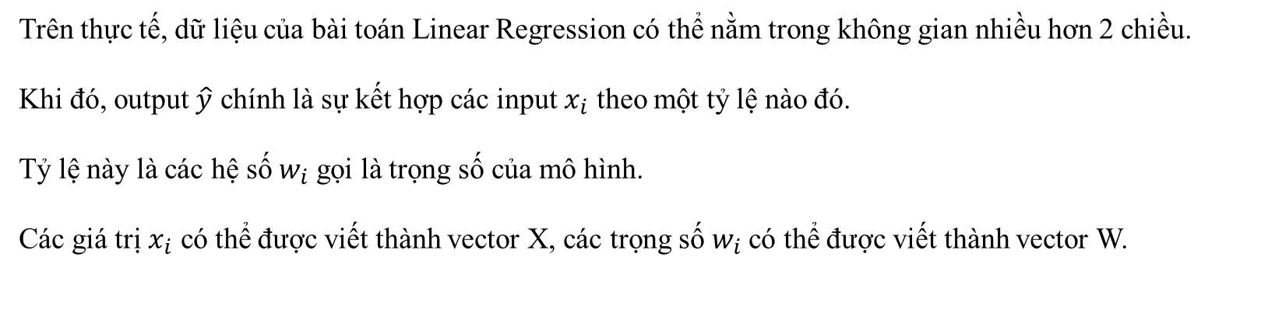
Phương Pháp Học Máy
Hồi Quy Tuyến Tính(linear regression)
Trên thực tế, dữ liệu của bài toán Linear Regression có thể nằm trong không gian nhiều hơn 2 chiều.
Khi đó, output $\hat{y}$ chính là sự kết hợp các input $x_{i}$ theo một tỷ lệ nào đó.
Tỷ lệ này là các hệ số $w_{i}$ gọi là trọng số của mô hình.
Các giá trị $x_{i}$ có thể được viết thành vector X, các trọng số $w_{i}$ có thể được viết thành vector W.

Slide 9
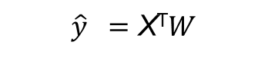
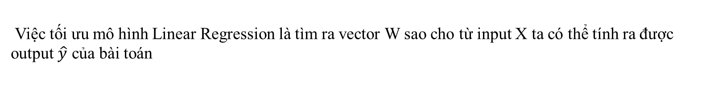
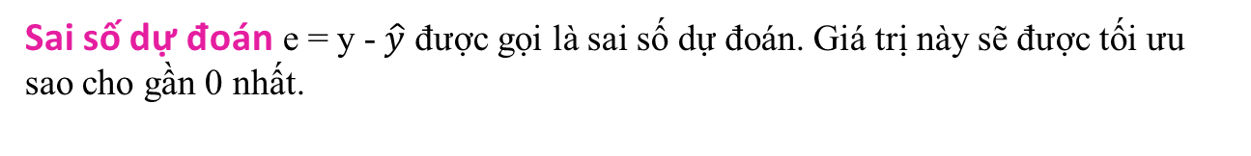
Phương Pháp Học Máy
Hồi Quy Tuyến Tính(linear regression)
Việc tối ưu mô hình Linear Regression là tìm ra vector W sao cho từ input X ta có thể tính ra được output $\hat{y}$ của bài toán
$$\hat{y} =\text{X}\text{T}W$$
Sai số dự đoán e = y - $\hat{y}$ được gọi là sai số dự đoán. Giá trị này sẽ được tối ưu sao cho gần 0 nhất.

Slide 10

Phương Pháp Học Máy
Hồi Quy Tuyến Tính(linear regression)
Hàm Mất Mát
Hàm mất mát: đánh giá độ lỗi, độ sai của mô hình. Kết quả của hàm này có giá trị càng lớn thì mô hình của chúng ta càng sai.

Slide 11

Phương Pháp Học Máy
Hồi Quy Tuyến Tính(linear regression)
Nghiệm của bài toán
Tìm nghiệm cho bài toán: Giải phương trình đạo hàm của hàm mất mát bằng 0:

Slide 12
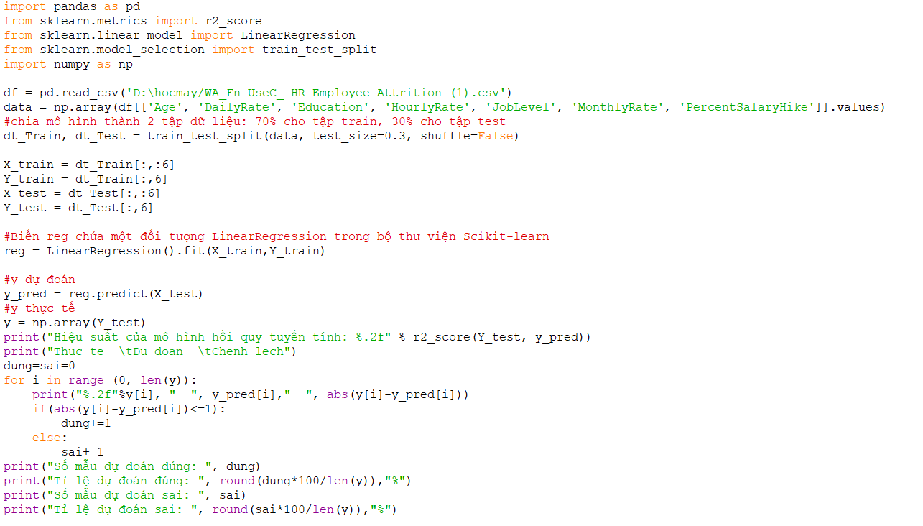
Thực Hành

Slide 13
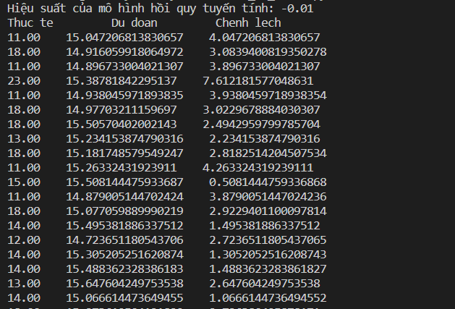
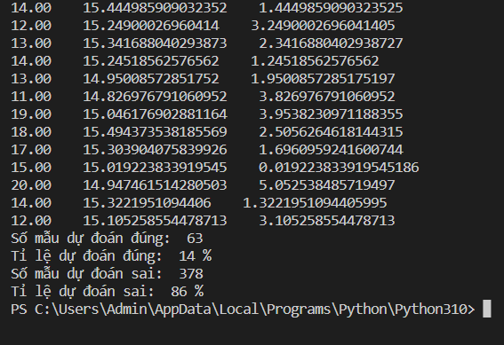
Thực Hành
Tỉ lệ dự đoán đúng: 14% Số mẫu dự đoán đúng: 63/441
Tỉ lệ dự đoán sai: 86% Số mẫu dự đoán sai: 378/441

Slide 14
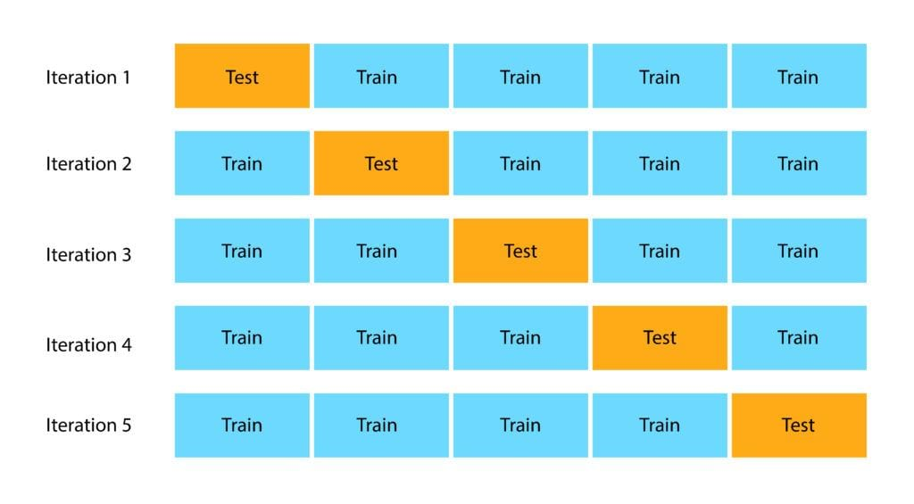
Phương Pháp Học Máy
Thuật toán xác thực chéo k-fold (k-fold cross validation)
Cross validation là một kỹ thuật lấy mẫu để đánh giá mô hình học máy trong trường hợp dữ
liệu không được dồi dào cho lắm.Tham số quan trọng trong kỹ thuật này là k, đại diện cho
số nhóm mà dữ liệu sẽ được chia ra. Khi giá trị của k được lựa chọn, người ta sử dụng trực
tiếp giá trị đó trong tên của phương pháp đánh giá.

Slide 15
Phương Pháp Học Máy
Thuật toán xác thực chéo k-fold (k-fold cross validation)
Phương Pháp
Bước 1: chia tập dữ liệu thành 2 phần: tập dữ liệu huấn luyện và tập dữ liệu test.
Bước 2: Chia toàn bộ tập dữ liệu huấn luyện thành k phần (phương pháp k-fold cross validation).
Bước 3:
Chọn ngẫu nhiên 1 phần còn lại làm test data còn lại làm training data.
Sử dụng phương pháp học máy đã lựa chọn trên tập training data và test data để
xây dựng và đánh giá mô hình (bước này được làm k lần)
Bước 4: Chọn mô hình có (train error + validation error) là nhỏ nhất.

Slide 16
Phương Pháp Học Máy
Thuật toán xác thực chéo k-fold (k-fold cross validation)
Phương Pháp
Bước 5: Sử dụng mô hình chọn được từ bước 4 để huấn luyện
Bước 6: Dùng tập dữ liệu test để so sánh kết quả dự đoán của mô hình với kết quả thực tế
Bước 7: Tính tỷ lệ mẫu được dự đoán đúng trên tổng số mẫu. Đánh giá sự phù hợp của mô hình

Slide 17
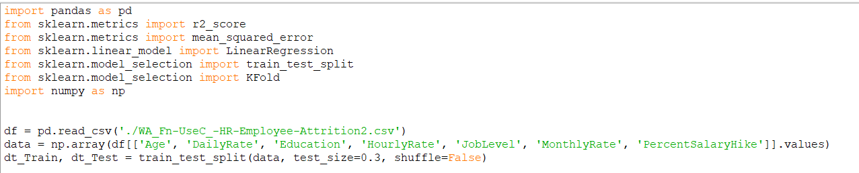
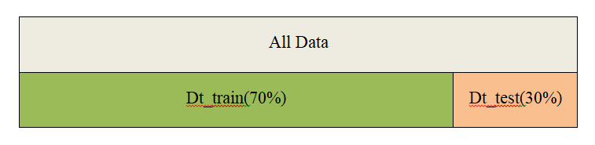
Thực Hành

Slide 18
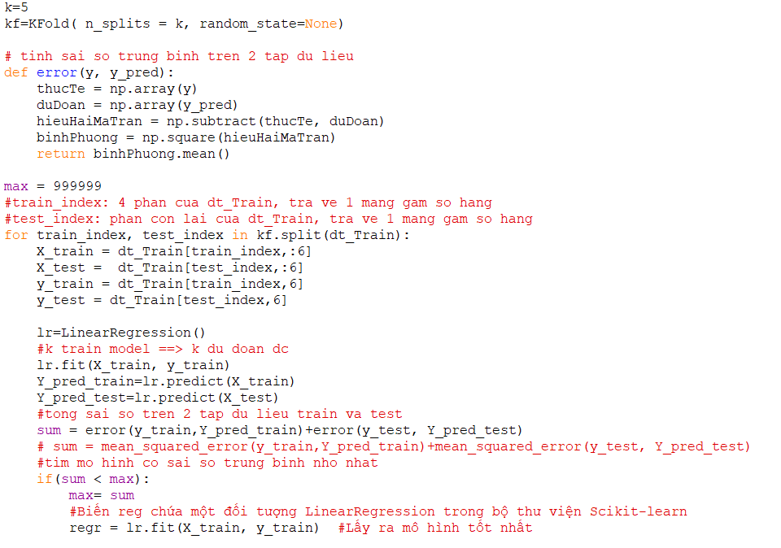
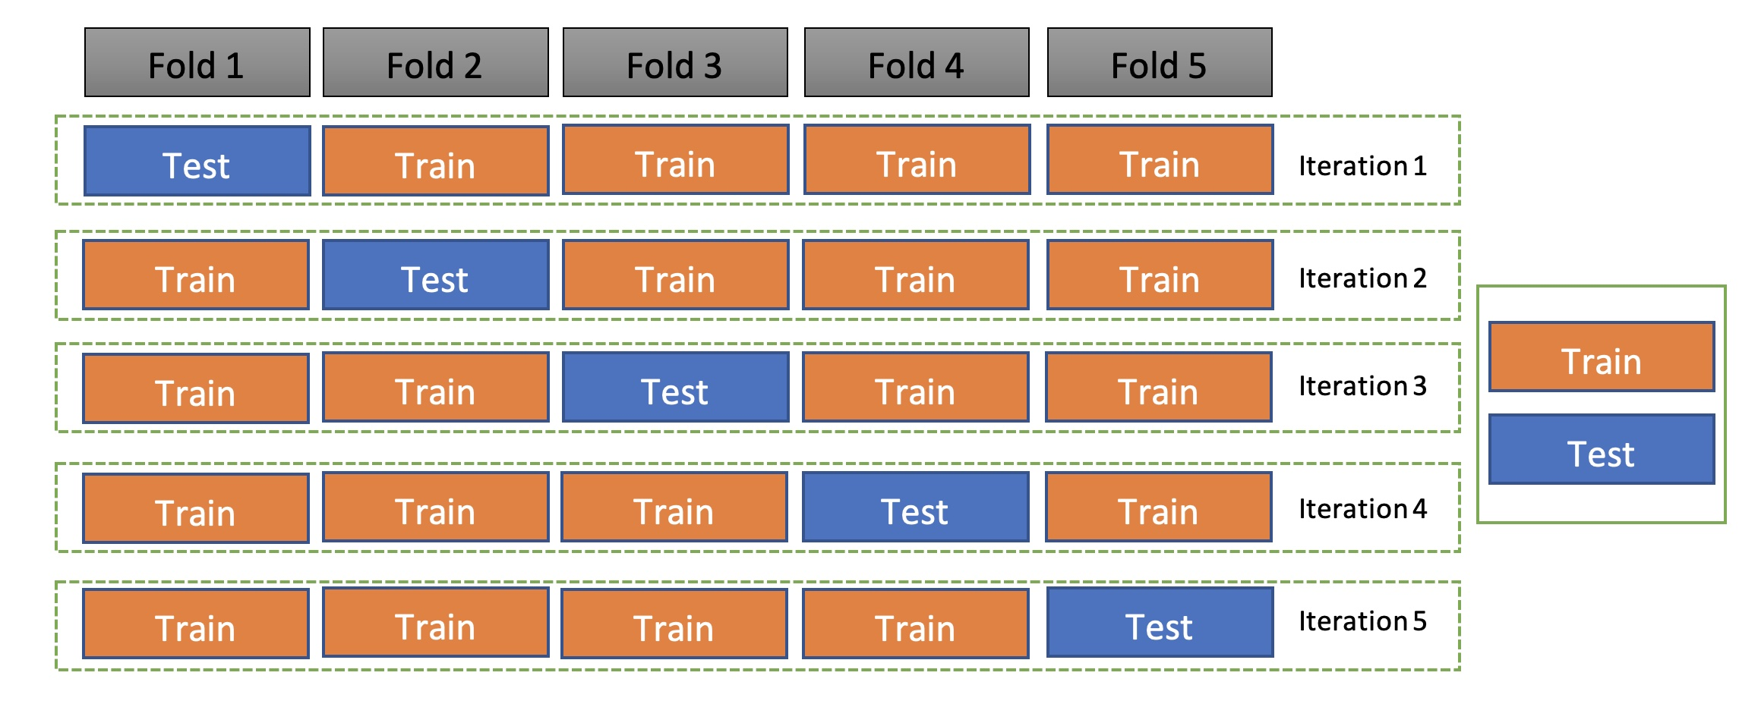
Thực Hành

Slide 19
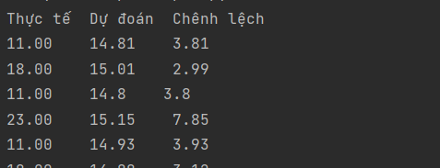
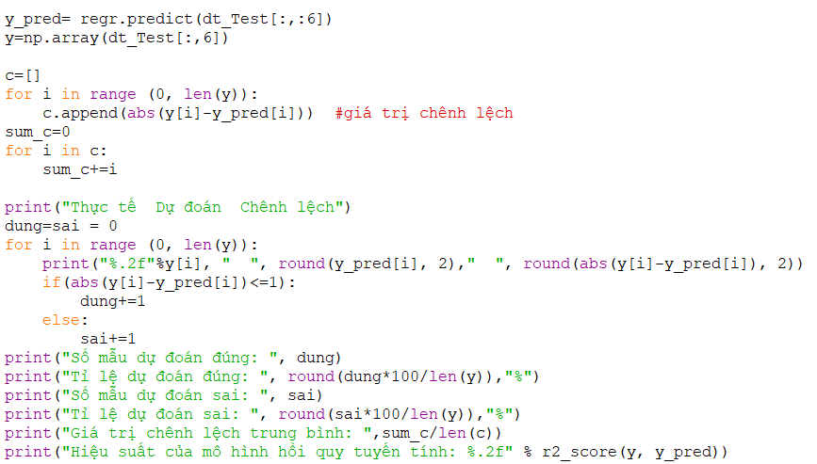
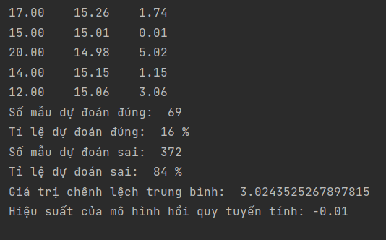
Thực Hành

Slide 20


